Slide 1
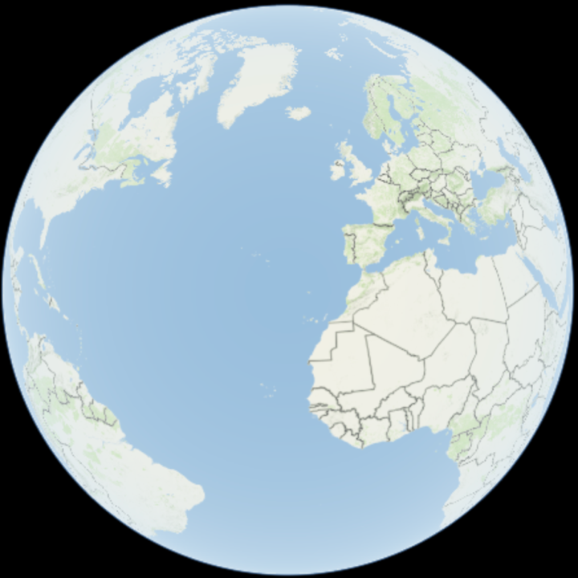
„WaSH 2023+“ WaSH Projekte MD111
Johanna Kunz, 08.09.2023| Fachtagung Bonn
Notes:
Wasser-Projekte unter dem Motto „Wasser ist Leben“ gibt es bei den Lions schon länger, doch nun machen wir „WaSH-Projekte“.
Was bedeutet das und warum sind diese Projekte so wichtig?

Slide 2
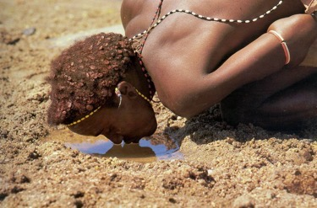
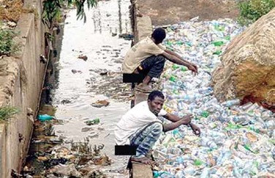
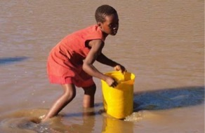
Klimawandel – Wasserknappheit – Sanitärversorgung
Weltbevölkerung: 8 Mrd. Menschen
2 Mrd. Menschen haben keinen Zugang zu sauberem Trinkwasser
3,6 Mrd. Menschen haben keinen Zugang zu Sanitäranlagen
Täglich sterben über 1.000 Kinder unter 5 Jahren an den Folgen von verschmutztem Wasser
Notes:
Derzeit leben ca. 8 Milliarden Menschen auf unserem Globus
2 Milliarden Menschen haben keinen Zugang zu bzw. nur Zugang zu kontaminiertem Wasser
3,6 Milliarden haben keinen Zugang zu sicheren Sanitäranlagen, offene Defäkation ist an der Tagesordnung. Die Mehrzahl der einfachen Toiletten bestehen aus in den Boden gegrabene Löcher, die oft Brutstätten für Viren und Bakterien sind und damit ihre Umwelt gefährden.
Täglich sterben über 1.000 Kinder unter 5 Jahren an durch kontaminiertes Wasser verursachten Krankheiten, vor allem Durchfall und dadurch Mangelernährung. Das sind nur die Todesfälle, Zudem ist der fehlende Zugang zu Sanitäreinrichtungen der wichtigste Faktor bei der Verbreitung von tropischen Wurmerkrankungen und Augenerkrankung (Trachom), von denen laut WHO weltweit mehr als 1,5 Milliarden Menschen pro Jahr betroffen sind
Und alles hängt mit allem zusammen

Slide 3
SDG 6: WaSH – elementarer Baustein
Azote for Stockholm Resilience Centre, Stockholm University CC BY-ND 3.0.
Notes:
Die 17 UN Nachhaltigkeitsziele sind hier einmal anders angeordnet. Das Nachhaltigkeitsziel 6, „Saubere Wasser und Sanitäreinrichtungen“ ist dabei an der Basis des Schaubilds und zeigt, dass die Mehrzahl der 17 Ziele unmittelbar bzw. mittelbar vom Ziel Nr. 6 – WaSH – abhängig sind.

Slide 4
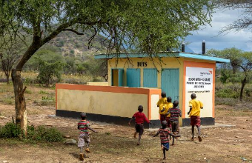
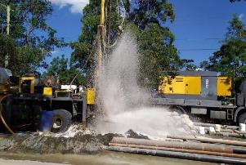
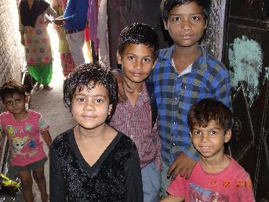
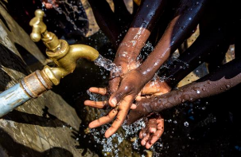
Module von WaSH
Wa
S
Sanitäranlagen
Wasser
+
Capacity
Building,
Partizipation
H
Hygiene
CB
Notes:
Da alles zusammenhängt, eben nicht nur Wasser-Projekte, sondern WaSH-Projekte
WaSH-Projekte müssen an der Lage vor Ort ausgerichtet werden. Unsere Projekte sind modular aufgebaut. Demzufolge muss ein Projekt – wenn einzelne Bausteine schon vorhanden sind - nicht immer alle nachfolgend aufgeführten Module beinhalten.
Wa=Bereitstellung von Infrastruktur zur Wasserversorgung durch Brunnenbau oder Sammeln von Regenwasser. Bei Erfordernis gehören auch Anlagen zur Aufbereitung kontaminierten Wassers durch Inaktivierung oder Filtrierung der Viren und Bakterien dazu.
S=Die Bereitstellung menschenwürdiger Sanitäranlagen, hierzu gehört auch eine umweltgerechte Entsorgung von Fäkalien und Schmutzwasser durch biologischen Abbau, Kläranlagen, Biogasanlagen
H=Bereitstellung von Hygiene Infrastruktur (Handwaschgelegenheiten, Seife…) und Vermittlung von Wissen über die Wichtigkeit von Hygiene und der individuellen und gemeinschaftlichen Hygiene im Zusammenhang mit Krankheiten.
CB= Capacity Building – Aufbau von Wissen, um Projektergebnisse langfristig aufrecht zu erhalten sowie Strukturen und organisierten Gruppen, die über ihre Rechte informiert sind und diese von den Verantwortlichen einfordern

Slide 5
Projektziel: Almosen – Eigenständigkeit
Verbesserung der Lebensbedingungen + Gesundheit
durch:
Sauberes Trinkwasser, menschenwürdige Sanitär- und Hygieneinfrastruktur
Wissensaufbau in den Familien zu Haushaltshygiene, Nutzung von Toiletten, persönliche Hygiene, Menstruationshygiene
und
WaSH-Komitees in Gemeinden – Verwaltung und Instandhaltung
Gleichberechtigung – Erwerbsmöglichkeiten für Frauen
Landwirtschaft – Verbesserte Ernte und Einkommen durch nachhaltiges Wassermanagement
Notes:
Was bedeutet das konkret für die Projekte:
Was wir erreichen wollen, ist eine ganzheitliche Verbesserung der Lebensbedingungen der Menschen vor Ort. Damit dies langfristig funktioniert, dürfen wir keine Almosen geben, sondern müssen die Menschen zur Eigenständigkeit befähigen.
Wir stellen sauberes Trinkwasser und menschwürdige, sichere Sanitäranlagen bereit
Wir bauen mit den Fachkräften unserer lokalen Partnerorganisationen das Wissen der Mensch zu Hygiene auf und aus
Das mündet in strukturelle Veränderungen:
WaSH-Komitees sind organisiert – Verwaltung und Instandhaltung der Infrastruktur, Kommunikation und Einforderung der Rechte bei den Behörden
Gleichberechtigung – Erwerbsmöglichkeiten für Frauen, die durch das ökonomische Gewicht auch in der Gesellschaft mehr Einfluss erhalten
Landwirtschaft – verbesserte Ernten und Einkommen durch nachhaltiges Wassermanagement

Slide 6
Projektziel: Nachhaltigkeit
+
=
Nachhaltigkeit
Notes:
Unsere WaSH-Projekte
Plus die Wertschöpfung daraus, also das, was die Menschen vor Ort aus ihren neuen Möglichkeiten machen
zB gesteigerte Einkommen und dadurch die Möglichkeit, Kinder in die Schule zu schicken, oder organisierte Strukturen und dadurch besseres Gehör bei den Behörden
Tragen zu allen Dimensionen der Nachhaltigkeit bei, ökologisch, sozial, ökonomisch!

Slide 7
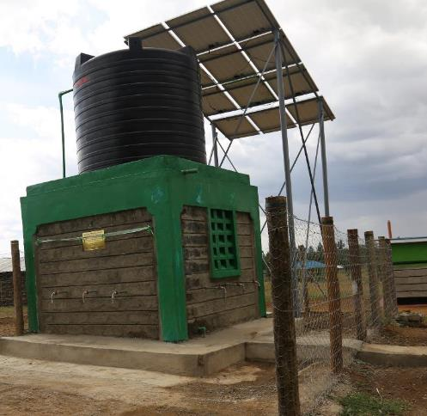
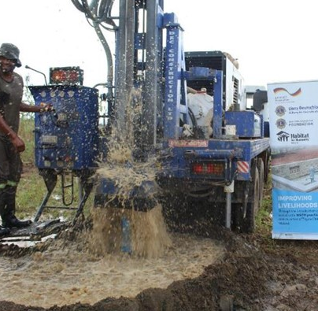
Bisheriger Lions WaSH-Projekte
2021/2022 Malawi
2022/23: Kenia
2020/2021 Indien
Notes:
Projekte
Seit 2020, werden als Beitrag der deutschen Lions für die C100 bzw an LCIF gezählt.
Förderung des Bundesministeriums für wirtschaftliche Zusammenarbeit und Entwicklung BMZ,
Bereitstellung von Wasser und Hygieneschulung immer Bestandteil, und dann versch. Fokus aufgrund der lokalen Bedürfnisse.
Indien:
Das erste WaSH-Projekt in 2020 steht unter dem Motto „Gesundheit durch Aufklärung“, da hier noch viele vernachlässigte Tropenkrankheiten bestehen, wie Lepra, die durch geeignete Hygienepraktiken vermieden werden können.
Malawi
unterstützen wir zusätzlich den Aufbau einer Wertschöpfungskette sowohl beim Brunnenbau als auch im Latrinenbau durch Ausbildung von Handwerkern und Händlern, damit diese Dienste langfristig zur Verfügung stehen
Kenia:
In Kenia stärkt unser Projekt zusätzlich die Widerstandsfähigkeit der Gemeinden gegenüber den negativen Auswirkungen des Klimawandels durch nachhaltiges Wassermanagement in der Landwirtschaft

Slide 8
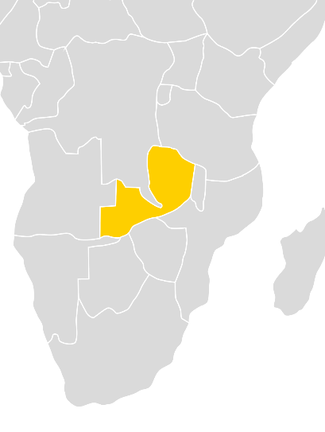
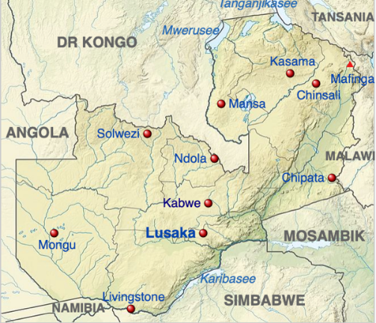
4. Lions WaSH-Projekt 2023/24: Sambia
Land: Sambia, Zentralprovinz
Partner: Habitat for Humanity
Laufzeit: 2024 – 2027, in Planung
Warum wir helfen:
54% der Bevölkerung leben von weniger als 1,90 USD / Tag
rund 51% haben keinen Zugang zu sicherem Trinkwasser
19% haben keinen Zugang zu sanitären Anlagen (offene Defäkation)
62% haben keine Möglichkeit zum Händewaschen
Notes:
Sambia:
Sambia, ein Binnenstaat im südlichen Afrika, besitzt mit den Victoria-Wasserfällen und den artenreichen Naturschutzgebieten einen unglaublichen ökologischen Reichtum. Gleichzeitig ist das Land jedoch eines der ärmsten der Welt.
In der Zentralprovinz werden wir einmal in einem städtischen Umfeld arbeiten, hier geht es von allem um die Sanitärversorgung,
sowie in einem ländlichen Gebiet, wo die Wasserversorgung derzeit das größte Problem darstellt.

Slide 9
4. Lions WaSH-Projekt 2023/24: Sambia
Geplante Maßnahmen (können sich im Planungsprozess ändern):
Bohrung oder Sanierung von 25 Brunnen, 100 Modell-Latrinen für vulnerable Familien
Hygiene-Kampagnen in 30 Gemeinden
Hygiene-Clubs an 15 Schulen
Schulungen zur Instandhaltung von WaSH-Infrastruktur für Wasserkomitees + Regierung
4 Gemeindebasierte Unternehmen zum Abfall- und Fäkalienmanagement
Dialogforen mit Gemeinden, Regierung
….
Nachhaltige Verbesserung der Lebensbedingungen!
Bild:HFH
Notes:
Um die Projektmaßnahmen mit den Menschen vor Ort und dem lokalen Partner festzulegen, ist Anfang Oktober eine Reise in die Projektgebiete geplant.
Wir wollen den Zugang zu sauberem Trinkwasser herstellen,
durch Info-Kampagnen in der Gemeinde und in Schulen wichtige Hygienepraktiken etablieren
wie in Malawi im Bereich der Sanitärhygiene und der Abfallentsorgung eine Wertschöpfungskette aufbauen
Zusätzlich wollen wir wieder Mechanismen eingeführt, wie die Gemeinden die gemeinsam mit der lokalen Regierung verabredeten Maßnahmen auch einfordern können.
Damit erreiche wir eine nachhaltig und langfristige Verbesserung der Lebensbedingungen!

Slide 10
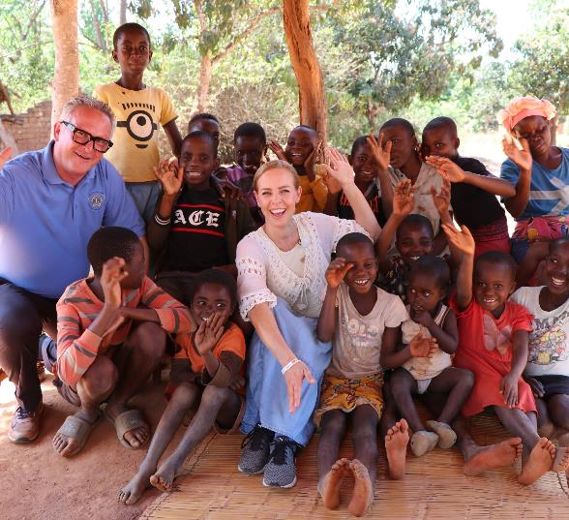
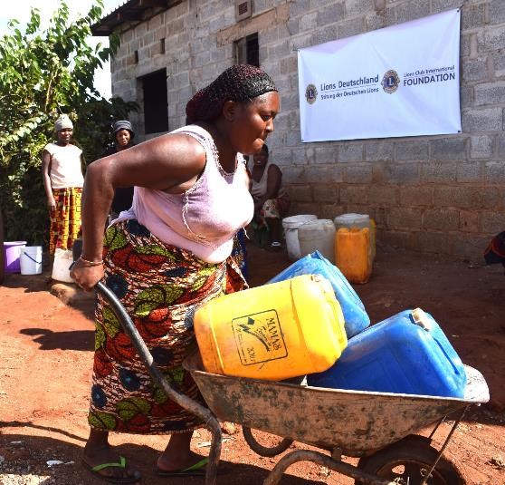
Der richtige Zeitpunkt
Lichtblicke für Kinder in Malawi
Unser WaSH-Projekt in Sambia
Juli August September Oktober November Dezember Januar Februar März April Mai Juni
AUGENLICHT RETTEN
UMWELT UND NACHHALTIGKEIT
Notes:
Mit der aktiven Bewerbung des Projekts steigen wir erst nach dem RTL-Spendenmarathon ein, mit einem Weihnachtsbrief an alle Lions durch den GRV um Nikolaus.

Slide 11
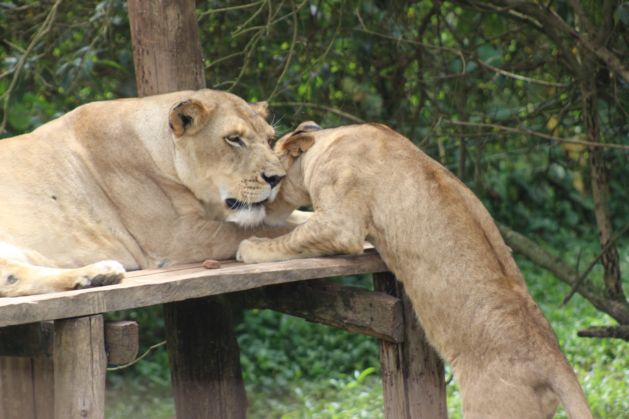
WE SERVE

